Slide 1
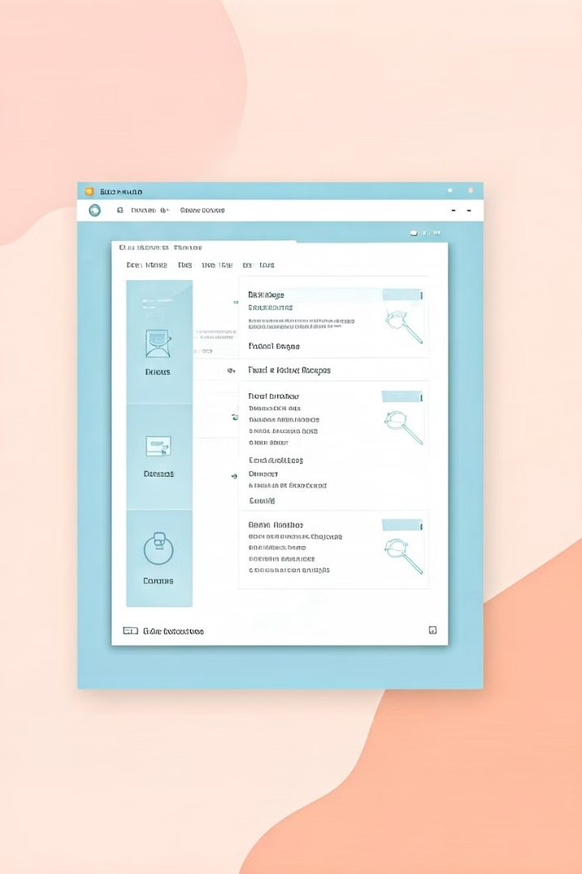
بعض اسرار وتقنيات برنامج
الــــ Word
م.م. حيدر علي حسن
قسم المكائن والآلات الزراعية

Slide 2
محاضرة عن بعض الميزات الخفية والمفيدة في برنامج
Microsoft Word
سنستكشف سبع نقاط رئيسية لتحسين وحل مشاكل عملية الطباعة

Slide 3
عملية النسخ واللصق
نسخ
لصق

Slide 4
اجراء عمليات حسابية بدون استخدام الة الحاسبة
1
تطبيق الصيغة
لتطبيق الصيغة اضغط على Ctrl + F9
2
كتابة المعادلة
اكتب المعادلة الحسابية، مثل }=5+9{
3
عرض النتيجة
لعرض النتيجة اضغط على F9 او قم بتحديث الحقل

Slide 5
انشاء كلمة مرور لملف
تعيين كلمة مرور
3
خيرات الامان
2
فتح القائمة
1
أدخل كلمة المرور المطلوبة في الحقل المخصص.
انقر على "أدوات" ثم "خيارات عامة".
اختر "ملف" ثم "حفظ باسم".

Slide 6
انشاء محتوى عشوائي
=rand (1,2)
استخدم هذه الدالة لإنشاء نص عشوائي سريعًا.
تخصيص المحتوى
يمكنك تحديد عدد الفقرات والجمل حسب الحاجة.
تحرير النص
قم بتعديل النص العشوائي ليناسب احتياجاتك.

Slide 7
عمل جدول قابل للتحريك
1
ادراج مربع نص
ابدأ بإدراج مربع نص في المستند
2
إزالة المخطط التفصيلي
قم بإزالة المخطط التفصيلي من مربع النص
3
ادراج جدول
أدرج الجدول داخل مربع النص المعدل

Slide 8
حل مشاكل الجداول
تكرار رؤوس الجداول
تحديد ارتفاع الصفوف
تعديل حجم الجدول
فعّل خيار تكرار كصف رأس لعرض العنوان في كل صفحة.
استخدم خيار توزيع الصفوف لجعل ارتفاعات الصفوف متساوية.
استخدم احتواء تلقائي لضبط حجم الجدول ليناسب النافذة.

Slide 9
اختصارات لوحة المفاتيح المهمة
Ctrl + S
حفظ الملف
Ctrl + P
طباعة
Ctrl + A
تحديد الكل
Win + S
لقطة شاشة
Win + L
قفل الشاشة

